Slide 1

La création des données d’exemplaire pour un exemplarisateur

Slide 2
La création d’un exemplaire
La création ne concerne que les données d’exemplaires
  A NOTER : aucune intervention n’est possible sur la notice bibliographique
On ne peut créer un exemplaire que pour sa propre bibliothèque
Tout exemplaire créé dans Colodus est immédiatement visible dans le catalogue Sudoc
Seuls, les logins de type coordinateur XX et catalogueur CA/CB, peuvent éditer les exemplaires dans le mode expert qui permet d'intervenir directement dans le format brut de catalogage

Slide 3
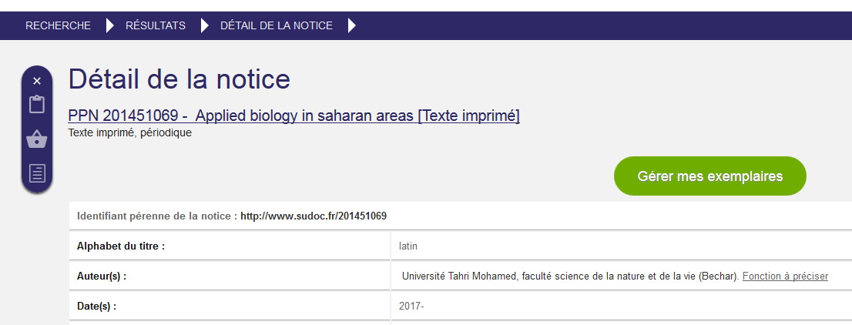
La création d’un exemplaire
L’écran de création s’obtient à partir d’une notice en
affichage détaillé

Slide 4
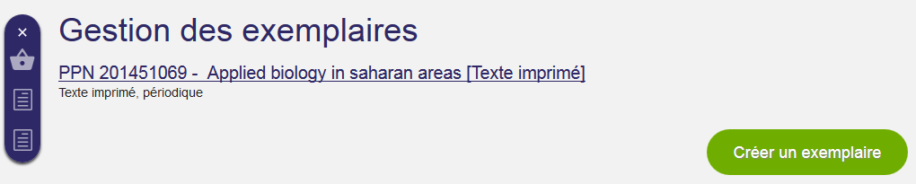
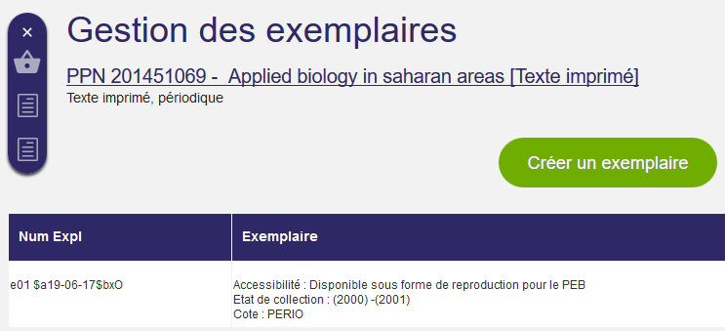

La création d’un exemplaire
2 cas de figure:
Il n’existe pas de notice d’exemplaire
Cliquer sur
Créer la notice d’exemplaire et la première occurrence
Il existe déjà une notice d’exemplaire
Cliquer sur
Créer la nouvelle occurrence
On pourra créer un exemplaire à partir du formulaire « standard » OU d’un formulaire « personnalisé ».

Slide 5
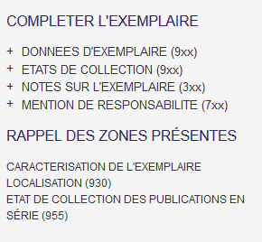
L’écran de création
3 blocs affichés par défaut :
Bloc « Données générales » :
Infos sur l’exemplaire et l’état de l’abonnement
Bloc « Localisation » (répétable) :
Infos sur la bibliothèque et la disponibilité du document
Bloc « Etat de collection » (répétable) :
Infos sur les numéros possédés par la bibliothèque
4 autres blocs éditables si besoin

Slide 6



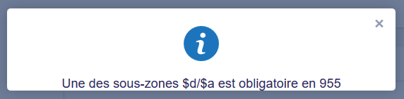
Consignes générales pour l’écran d’édition
: Pour supprimer un champ du formulaire de saisie
Pour ajouter un champ dans le formulaire de saisie
: Pour consulter le guide méthodologique
Les champs obligatoires apparaissent en rouge :
Les messages d’erreur apparaissent dans une fenêtre « pop-up »

Slide 7
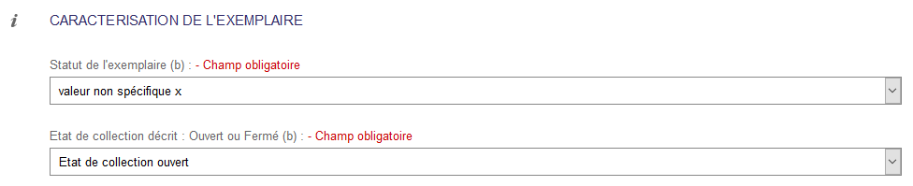
Le bloc « Caractérisation de l’exemplaire »
Bloc unique, à renseigner une fois
Sera présent dans les écrans de création de chaque occurrence
Description des champs :
Statut :
  Statut : valeur x par défaut (pour tous types de documents)
Etat de collection décrit : (à utiliser pour les ressources continues)
  choisir « ouvert » si l’abonnement est en cours
  choisir « fermé » si l’abonnement est terminé
  correspondent aux codes « O » ou « F »

Slide 8
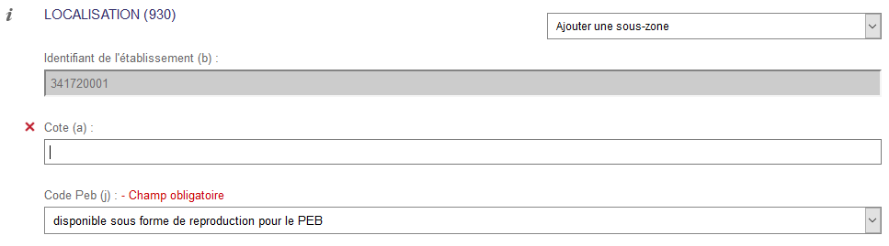
Le bloc « localisation »
Bloc qui correspond à la zone 930 du format
Dans le cas des ressources continues, va de pair avec le bloc « état de collection » (955) pour former une seule occurrence

Slide 9
Le bloc « localisation »
Description des champs :
Identifiant de l’établissement :
  n° RCR de la bibliothèque, pré-saisi car lié au login utilisé
Cote :
  donnée facultative
Code peb :
  donnée obligatoire, à sélectionner dans le menu déroulant
(b), (a), (j) = rappel du code des sous-zones du format correspondantes

Slide 10
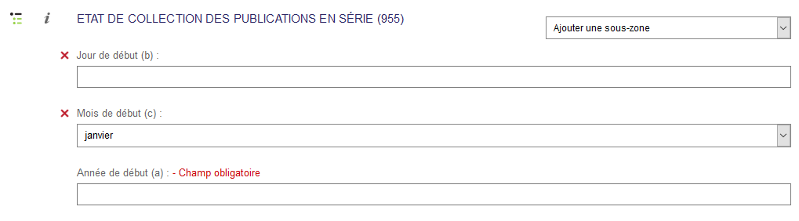
Le bloc « Etat de collection »

Slide 11
Le bloc « état de collection »
Bloc qui correspond à la zone 955 du format
Va de pair avec le bloc « localisation » (930) pour former une seule occurrence

Slide 12
Le bloc « état de collection »
Description des champs :
Jour et Mois de début
  saisir les données
Année de début
  saisir l’année sous la forme AAAA
(b), (c), (a) = rappel du code des sous-zones du format correspondantes

Slide 13
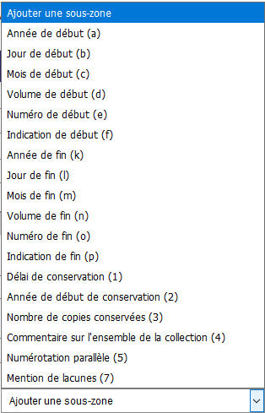

Complétude du bloc « état de collection »
Ajout de sous-zone:
Les sous-zones correspondant à des données de l’état de collection, non visibles dans le bloc, sont à ajouter :
  Cliquer sur
  Cliquer sur une sous-zone proposée dans la liste
    La sous-zone ainsi demandée vient s’ajouter dans l’interface de saisie
(a), (b), (c), … = rappel du code des sous-zones du format correspondantes

Slide 14
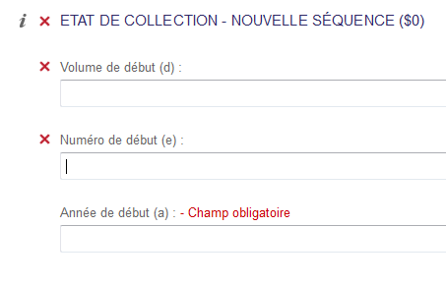
Complétude du bloc « état de collection »
Procédure pour la saisie d’une « nouvelle séquence »:
Après avoir saisi la première séquence :
Cliquer sur
Saisir les données de l’état de collection pour cette séquence
pour afficher des sous-zones, si nécessaire
Exemple :
2001 (janvier) – 2009 (décembre) ; 2011 (janvier) –
séquence 1 séquence 2

Slide 15
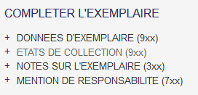
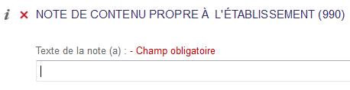
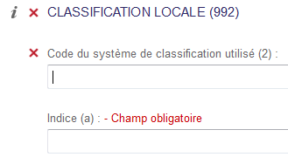
Les autres blocs éditables
Informations du niveau de la « notice d’exemplaire »
  Une note de contenu spécifique à la bibliothèque
  Une classification différente de celle mentionnée dans la notice du document, utilisée dans la bibliothèque

Slide 16


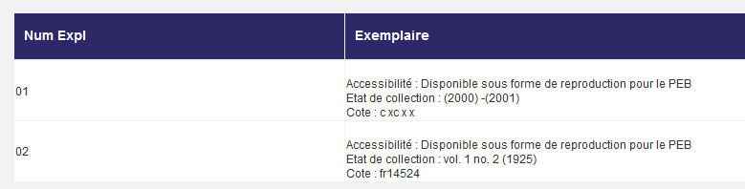
La validation de la saisie
  : ne sauvegarde pas les données saisies
    retourne à l’écran précédent « Données d’exemplaires »
    : valide les données saisies
    retourne à l’écran précédent « Données d’exemplaires »
    et affiche l’exemplaire créé (en format)

Slide 17
La création de données locales
Aucun formulaire ou de masque de saisie pour créer des données locales*
  seuls, les logins de type coordinateur XX et catalogueur CA/CB, peuvent éditer les exemplaires dans le mode expert (format) et saisir des données locales
Les étiquettes utilisables sont :
L012, L035, L316, L317, L318, L319, L600, L601, L602, L606, L676, L680 L681, L686, L702, L712, L722.
Tout exemplaire créé dans Colodus est immédiatement visible dans le catalogue Sudoc
*Les données locales sont des informations bibliographiques utiles uniquement aux catalogues locaux des établissements et visibles dans le Sudoc uniquement par les bibliothèques de l’établissement.

Slide 18
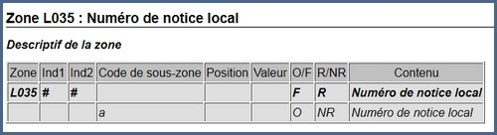
La création de données locales
Exemple : la zone L035
Cette zone peut être utilisée pour la saisie du numéro de la notice bibliographique dans le système local

Slide 19
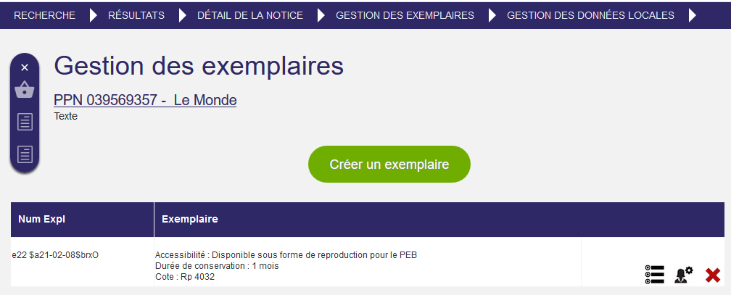
La création de données locales
L’écran de création s’obtient à partir d’une notice en
affichage détaillé
Cliquer sur
« DONNEES LOCALES »

Slide 20
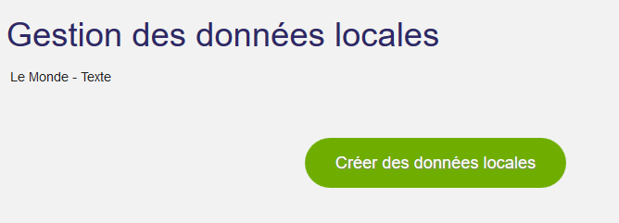
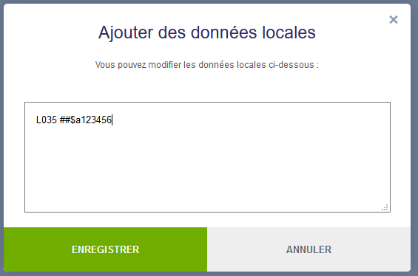
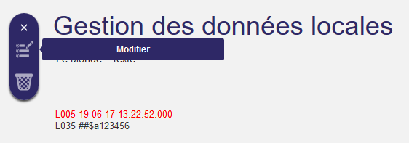
La création de données locales
Il est impératif de valider au préalable un exemplaire pour renseigner des informations de données locales.

Slide 21
En résumé
Données à renseigner dans un formulaire
  Via une sélection dans un menu déroulant
  Via la saisie dans un champ
  Insertion nouvelles zones à partir du MENU COMPLETER LA NOTICE
  ! Pas de formulaire pour les données locales !
Pour afficher une sous-zone champ :
Pour supprimer une zone :
Pour ouvrir le manuel d’aide :
Pour valider la notice d’exemplaire :

